Slide 1
Redis&Memcached相关
程畹町

Slide 2
01
简介
CONTENTS
02
数据安全与性能保障
03
内存占用与扩展

Slide 3
简介
01
Supporting text here.
When you copy & paste, choose "keep text only" option.

Slide 4
redis和memcached共性
1）基于内存
2）K-V型数据存储
3）同隶属于NoSQL家族
4）基于相同的K-V数据模型
5）将数据保留在RAM中，保证其在缓存层可用。
6）性能表现相似，吞吐量和延迟表现类似。
可缓存数据库数据、HTML碎片、或其他保存成本高的数据。

Slide 5
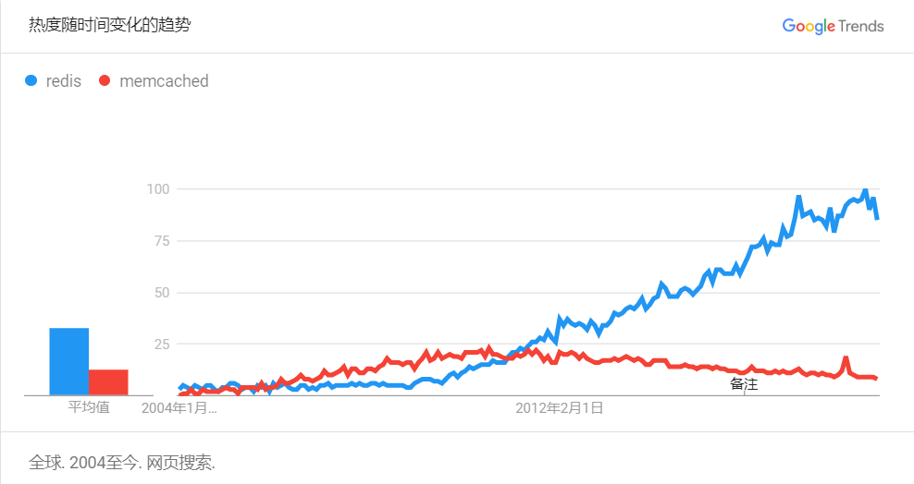
redis和memcached比较
redis,2009年诞生
memcached，2003年诞生。初期用perl写，后用c重构，现相对于增加新特性，它更注重稳定性和性能优化。
类型：memcached适合存轻量，静态数据，比如html碎片，memcached内部没有redis那么复杂，因此存储效率更高，消耗的内存资源更少。String类型就是最理想的可读类型（memcached只支持String），因为没有什么进一步的处理。
并发：由于memcached是多线程，redis是单线程，memcahed可以通过增加计算资源来进行进行缩放，这样会丢失一部分数据。redis始终单线程，只能水平缩放，通过集群来实现，相较于缩放，集群更有效，不过实施起来也更难。
数据结构：redis很多，memached只有String
缓存管理：缓存管理方面，redis采用驱逐式的管理，可以删掉老数据给新数据腾空间。
memcached使用Least Recently Used algorithm或是直接把和新数据大小类似的老数据清除掉。
redis的驱逐粒度更细，有6个不同的驱逐方案，同时支持懒惰和积极的驱逐，只有空间不足或主动去驱逐才会执行。

Slide 6
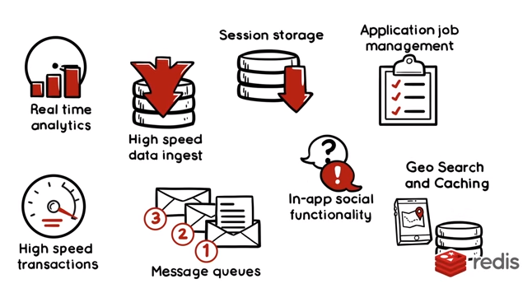
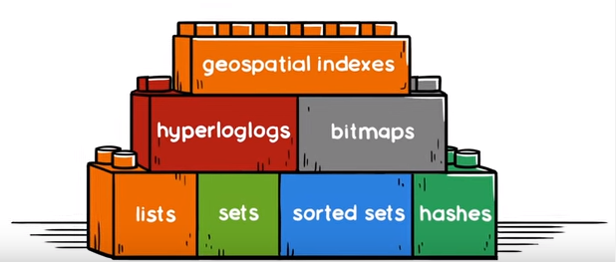
关于redis
用途
预设数据类型
键值缓存和存储。由于丰富的数据类型会被称为数据结构服务器。可以对各类型进行原子操作。e.g. append string,incr hash value,push list,compute set interation\union\difference,sorted set
采用内存数据集，可根据需求将数据持久化到硬盘或将命令追加到log。同时支持主从异步复制。

Slide 7

关于memcached
用途
预设数据类型
I can cache!
Only String
相对于Redis，配置，操作更简单。基准性能更好（因为是多线程），充分发挥多核能力，没有持久化选项，存储数据大小限制也更为苛刻。key->object选择Redis，key->string选择memcached。

Slide 8
数据安全与性能保障
02
Supporting text here.
When you copy & paste, choose "keep text only" option.

Slide 9
持久化
Redis
快照：将某一时刻所有数据写入硬盘
AOF：执行写命令时，讲写命令复制到硬盘
Memcached
null

Slide 10
快照（snapshotting）
创建快照的方式：
1）客户端发送BGSAVE命令创建快照，redis会fork创建子进程，通过子进程讲快照写入硬盘，父进程继续处理命令请求
2）客户端发送SAVE命令创建快照，该命令阻塞式执行，内存短缺或对等待时间没要求才会采用。
3）设置save配置选项，如save 3600 100，3600秒内有100次写入则触发BGSAVE
4）接受到SHUTDOWN命令时，执行SAVE命令，阻塞所有客户端，完成后再SHUTDOWN
5）主从服务器连接，采用SYNC进行复制，主服务器执行BGSAVE
系统崩溃将丢失最后一次快照后更改的数据。适用于容错度较高的系统。

Slide 11
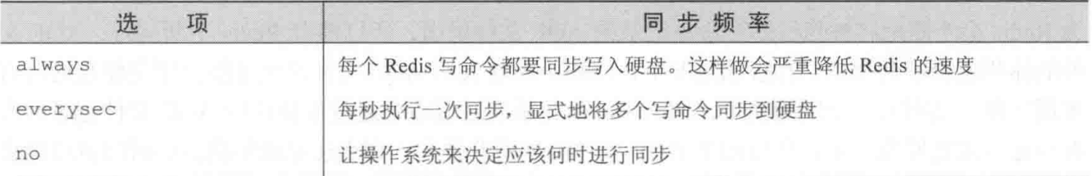
AOF（Append-only file）
写操作速度依赖于硬盘性能限制
1）转盘式硬盘每秒可处理200个写命令
2）固态硬盘可每秒可处理几万个写命令
注：固态硬盘采用同步频率过高的方案，会引起严重的写入放大，从而大幅度缩短硬盘寿命

Slide 12
AOF重写、压缩
背景：利用AOF的秒级同步频率，可以达到短时间的定期持久化。而需要解决的问题是其文件体积过大。极端情况AOF文件会用完硬盘可用空间，同时执行时间也会非常长。
方案：启动子进程对AOF文件进行重写。
隐患：创建子进程导致性能和内存占用问题，问题比快照更严重。
下一步方案：auto-aof-rewrite-min-size自动执行AOF持久化，同时设置配置，大于xx体积，再开始重写。（如100MB）
快照和AOF可分别在不同服务器实施，后续可继续进行备份。
数据负载，数据完整性需求持续增加，需要采用复制特性。

Slide 13
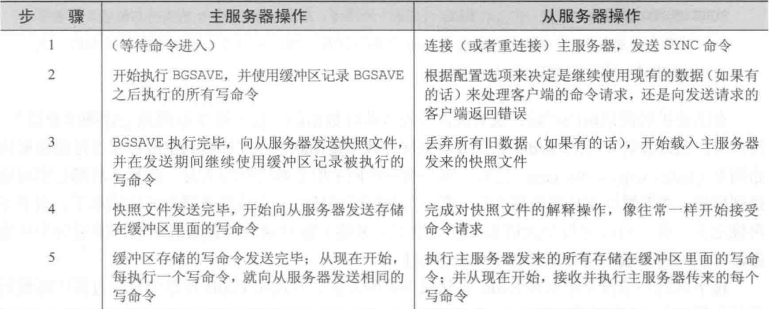
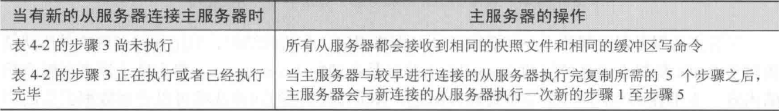
复制（replication）
单redis实例1秒只能处理100个命令，涉及到set和sortedset的操作，涉及元素数据量上万甚至上百万，执行时间会达到秒级。
策略：主从模式，master发送更新到slave，slave处理读请求。
注：redis不支持主主复制，互为主服务器的两个redis实例会持续尝试通信，同时占用海量处理资源，请求的数据不一致。

Slide 14
系统故障处理
验证AOF和snap-shotting文件：
AOF：扫描文件，发现出错命令，就把其和其后的命令全删除
snap-shotting：没有恢复方法，采用文件SHA1和SHA256散列值验证内容
更换故障服务器：
更换master：
1）给slave发送save命令，创建新快照文件，并将文件发送给新master，新master启动redis，新master和slave执行关联。
1）将slave升级为master，并给它配置新的slave。
2）客户端修改配置，保证读写正确的服务器。若此后重启redis，还需对服务器持久化配置进行更新。
（Redis Sentinel可监视指定Redis服务器及其slave，master下线将触发failover）

Slide 15
事务
锁机制
常见关系型数据库：悲观锁，如SELECT FOR UPDATE,对访问的数据进行加锁，事务被提交或回滚之后再释放锁，取消阻塞。（缺点是持有锁的客户端运行慢会导致等待锁释放的客户端长时间阻塞）
redis:MULTI,WATCH,EXEC操作支持事务，为减少客户端等待时间，执行WATCH命令时不对数据加锁，数据被其它客户端先修改时，通知执行了WATCH命令的客户端，事务执行失败即进行重试，采用乐观锁。
memcached：increment/decrement支持原子命令

Slide 16
分布式锁
背景：redis提供的乐观锁很简单，不过随着负载增加，重试的次数也会越来越多。
WATCH,MULTI,EXEC组成的事务扩展性很差，事务失败需反复重试，重试次数和等待时间增长幅度很大。
锁的异常行为：
1）持有锁的进程因时间过长被释放，进程本身无感知
2）持有锁的进程崩溃，其他进程无感知，无法检测，只能等待
3）锁过期后，多个进程尝试获得，都获得锁

Slide 17
内存占用与扩展
03
Supporting text here.
When you copy & paste, choose "keep text only" option.

Slide 18
短结构
短结构：对list,set,sortedset进行压缩列表的紧凑存储
在列表、散列和有序集合的长度较短或者体积较小的时候，Redis可以选择使用一种名为压缩列表（ziplist）的紧凑存储方式来存储这些结构。压缩列表会以序列化的方式存储数据，这些序列化数据每次被读取的时候都要就行解码，每次被写入的时候都要进行局部的重新编码，并且可能需要对内存里的数据进行移动。因此读写一个长度较大的压缩列表可能会给性能带来负面的影响。

Slide 19
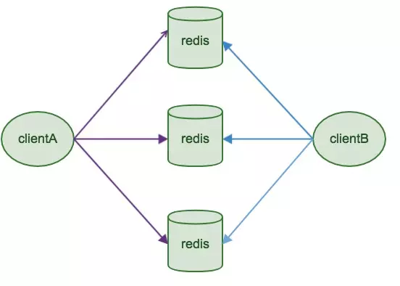
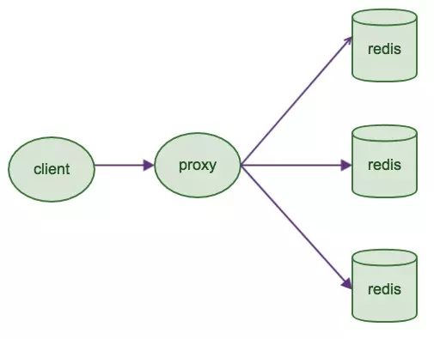
分片结构
概念：基于特定规则把数据划分为更小的部分，根据数据所属部分决定数据的位置。即将数据拆分到多个redis实例，每个实例含所有键的子集。
标准
1）范围：以映射对象（一般为键）的范围进行映射，特定范围进入特定实例
2）哈希：根据键名哈希处理后（crc32等）取模结果决定映射的实例
实现
1）客户端分片：客户端根据既定路由规则，直接对实例分布式访问。选择节点写入，读取
2）代理协助分片：中间件形式，请求发送到代理，代理根据既定分片模式，转发到特定Redis实例
3）查询路由分片：(服务器分片)：请求发送到一个随机实例，该实例会转发到正确节点。
问题
1）多个键操作不方便
2）由于键作为分片粒度，不能有过大数据集
3）数据处理难度增加，备份数据需要聚合多个实例
4）节点动态修改能力弱化

Slide 20
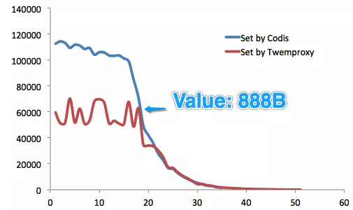
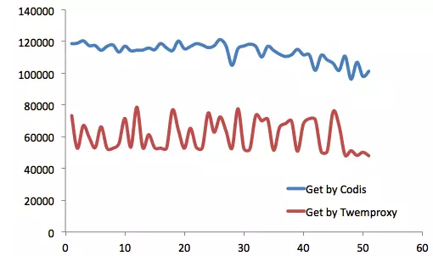
Redis集群方案
1)twitter->twemproxy：
Twitter开源的代理分片类型，作为代理，twenproxy可解决Redis单实例承载能力，不过作为单点，也需要做高可用方案，更类似服务端静态分片，扩缩容困难。没控制面板，运维不友好。
2)豌豆荚->codis：
主从实例分组，支持数据热迁移，采用预先分片机制，路由信息由ZooKeeper托管。
3)redis官方->redis-cluster

Slide 21
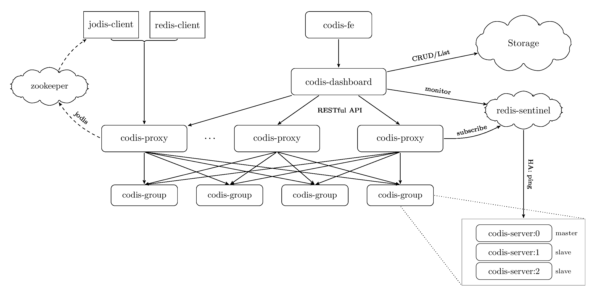
codis

Slide 22
Redis Cluster
Redis集群是服务器实现数据分片的实现
理论：客户端请求任意服务器节点，服务器计算对应节点，返回结果，客户端重定向对正确节点。
高可用：
master节点宕机，slave节点升级。出现孤立master节点，迁移slave。
高性能：
服务器节点可重定向到对应位置，同步到客户端路由表。
容错性：
ping其他节点，收到pong，保存ping/pong信息
半数节点检测失败，fail生效

Slide 23
Redis Cluster
key1
key2
key3
key4
key5
key6
CRC16(key)%16384
Slot
0 | ...... | 5460 | 5461 | ...... | 10922 | 10923 | ...... | 16383
node1
node2
node3
key1
key2
key3
key4
key5
key6

